Slide 1

МБДОУ «Детский сад № 78 комбинированного вида с татарским языком воспитания и обучения» Авиастроительного района г.Казани
Неделя «День Победы»
Аппликация на тему
«Солют Победы»
Старшая группа

Slide 2

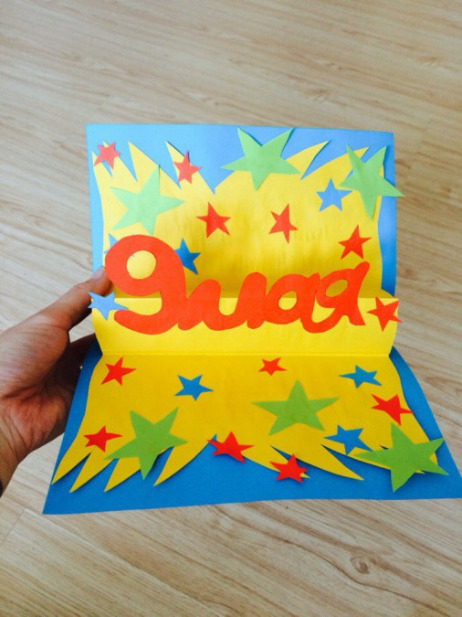
Для подготовки основы важно тщательно проглаживать сгибы

Slide 3
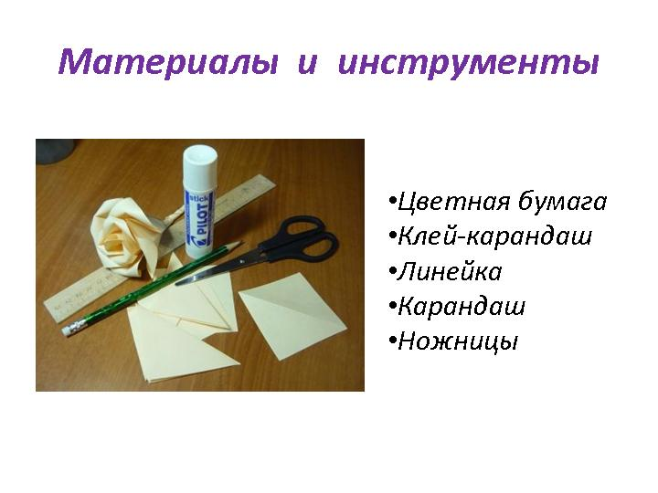

Slide 4
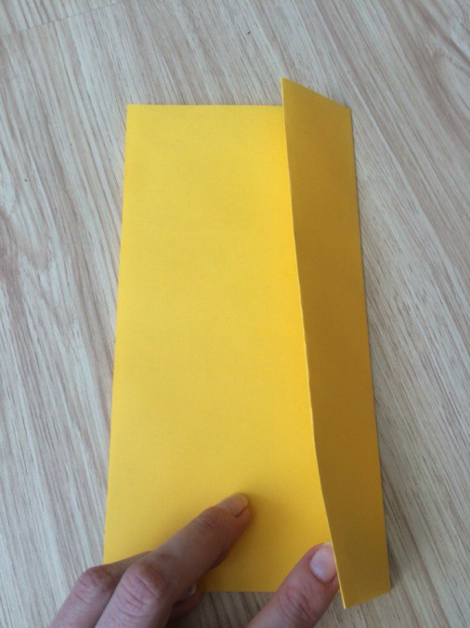
Инструкция:
Для создания основы складываем листы голубого и жёлтого цветов пополам.
Отступив около 4 см от линии сгиба, делаем ещё один сгиб.

Slide 5

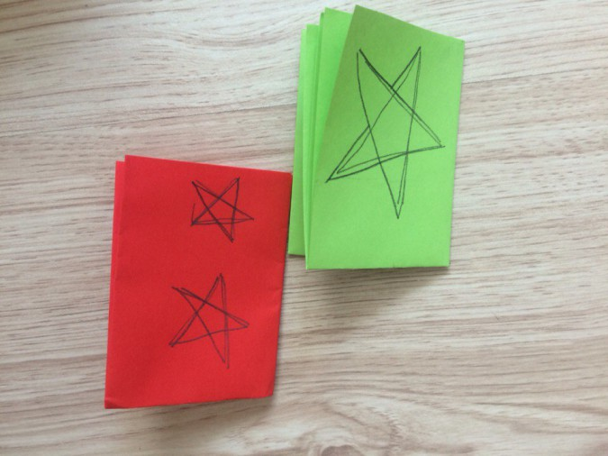
-Не стоит делать слишком густые надрезы;
-Звезды должны быть разного размера.
Складываем красный и зелёный лист в несколько слоёв, рисуем звёзды и вырезаем их.

Slide 6
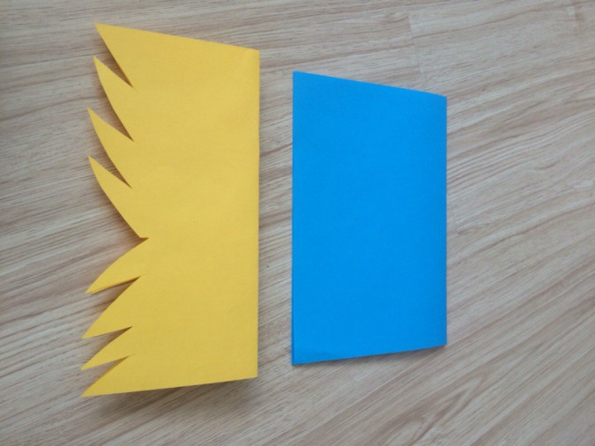
Листы можно брать и нестандартного формата
Свободные края жёлтого листа обрезаем в форме острых углов, имитирующих салют.

Slide 7
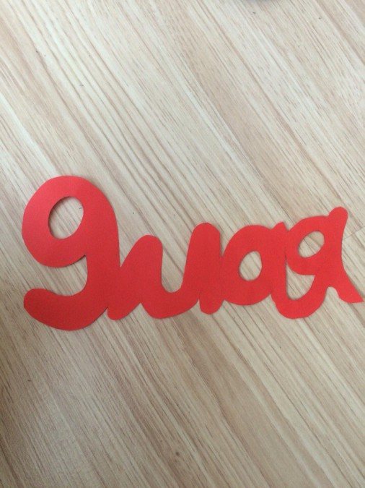
На красном листе пишем «9 Мая», вырезаем надпись.

Slide 8
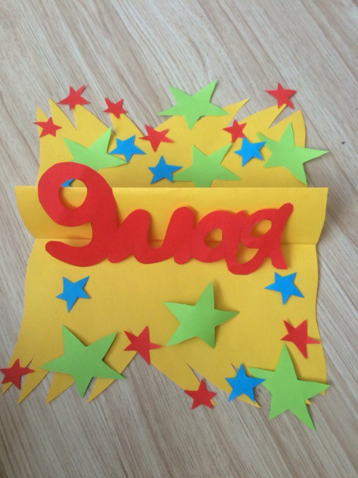
На «язычок» жёлтой заготовки приклеиваем буквы, звёзды хаотично располагаем по «стрелкам» салюта и приклеиваем готовый элемент на голубую основу.

Slide 9
Предлагаем вам, вместе с детьми сделать открытки. melkie.net podborki/9-maya-salyut-risunok.html
Ждем ваши фотографии

